Slide 1
КРАТКАЯ ПРЕЗЕНТАЦИЯ ОБРАЗОВАТЕЛЬНОЙ ПРОГРАММЫ
ДОШКОЛЬНОГО ОБРАЗОВАНИЯ
Муниципального дошкольного образовательного учреждения «Детский сад «Малышок» г. Катав-Ивановска» Катав-Ивановского муниципального района

Slide 2

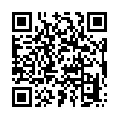
ОБРАЗОВАТЕЛЬНАЯ ПРОГРАММА ДОШКОЛЬНОГО ОБРАЗОВАНИЯ РАЗРАБОТАНА В СООТВЕТСТВИИ С:
Федеральным государственным образовательным
стандартом дошкольного образования
(далее – Стандарт)
Федеральной
образовательной
программой дошкольного образования
(далее – ФОП ДО).

Slide 3
Цель Программы: разностороннее развитие ребенка в период дошкольного детства с учетом возрастных и индивидуальных возможностей на основе духовно-нравственных ценностей российского народа, исторических и национально-культурных традиций
Программа реализуется в группах общеразвивающей и комбинированной направленности, как программа психолого-педагогической поддержки, позитивной социализации и индивидуализации, развития личности детей дошкольного возраста и определяет комплекс основных характеристик дошкольного образования.
Реализуется в течение всего периода пребывания детей в детском саду от 1 года 6 месяцев до прекращения образовательных отношений.

Slide 4
Программа состоит из двух частей:
Обязательная часть
(занимает не менее 60% от её общего объёма)
Вариативная часть
(часть, формируемая участниками образовательных отношений – занимает не более 40%)

Slide 5
Обязательная часть представлена:
Федеральной образовательной программой дошкольного образования (ФОП ДО) – утверждена Приказом Министерства просвещения Российской федерации №1028 от 25 ноября 2022г.
Реализуется педагогическими работниками ДОО во всех помещениях и на территории детского сада, со всеми детьми ДОО.

Slide 6
Вариативная часть
Парциальная образовательная
программа «Зубная фея в
детском саду» дополняет
содержание образовательной
Области «Физическое развитие». Реализуется в ДОО педагогическими кадрами во всех помещениях, на всей территории,
с детьми дошкольного возраста 4-7 лет
Парциальная программа
«Йога для детей»
дополняет содержание образовательной области
«Физическое развитие»
Реализуется инструктором по физической культуре ДОО в форме, со детьми с 4 лет до прекращения образовательных отношений
Региональная программа
«Наш дом - Южный Урал»
дополняет содержание всех 5 образовательных областей. Реализуется в ДОО педагогическими кадрами во всех помещениях, на всей территории, со всеми детьми ДОО

Slide 7
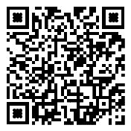
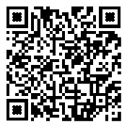
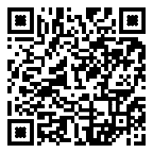
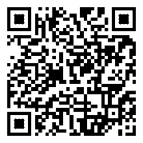
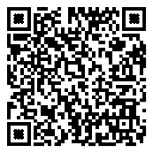
ПЛАНИРУЕМЫЕ РЕЗУЛЬТАТЫ ОСВОЕНИЯ ПРОГРАММЫ
к 3 годам к 4 годам к 5 годам
к 6 годам к 7 годам Вариативная часть:

Slide 8
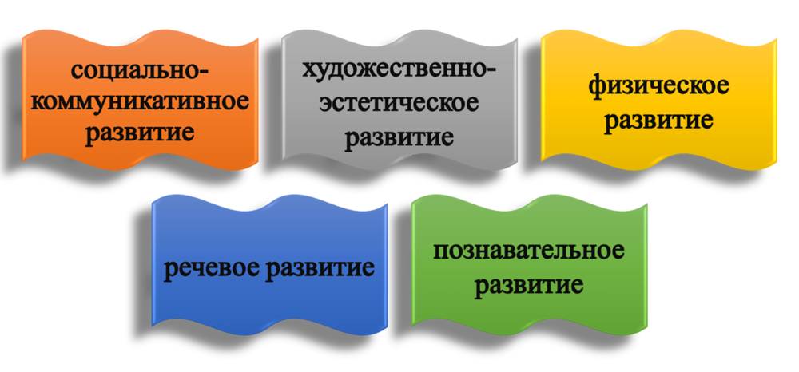
ОБРАЗОВАТЕЛЬНЫЕ ОБЛАСТИ, ОБЕСПЕЧИВАЮЩИЕ РАЗНОСТОРОННЕЕ РАЗВИТИЕ ДЕТЕЙ В СООТВЕТСТВИИ
СО СТАНДАРТОМ ДОШКОЛЬНОГО ОБРАЗОВАНИЯ:

Slide 9






Содержание образовательной области
«Физическое развитие»
Возраст | QR -код
1-2 года
2-3 года
3-4 года
4-5 лет
5-6 лет
6-7 лет

Slide 10






Содержание образовательной области
«Социально-коммуникативное развитие»
Возраст | QR -код
1-2 года
2-3 года
3-4 года
4-5 лет
5-6 лет
6-7 лет

Slide 11






Содержание образовательной области
«Речевое развитие»
Возраст | QR -код
1-2 года
2-3 года
3-4 года
4-5 лет
5-6 лет
6-7 лет

Slide 12






Содержание образовательной области
«Познавательное развитие»
Возраст | QR -код
1-2 года
2-3 года
3-4 года
4-5 лет
5-6 лет
6-7 лет

Slide 13






Содержание образовательной области
«Художественно-эстетическое развитие»
Возраст | QR -код
1-2 года
2-3 года
3-4 года
4-5 лет
5-6 лет
6-7 лет

Slide 14
РАБОЧАЯ ПРОГРАММА ВОСПИТАНИЯ
Цель:
1.Инвариантная (базовая):
Личностное развитие каждого ребёнка с учётом его индивидуальности и создание условий для позитивной социализации детей на основе традиционных ценностей российского общества.
2. Вариативная (определённая ДОО)
  - Обогащение работы по формированию у детей духовно-нравственной культуры, ценностных ориентаций средствами традиционной народной культуры Уральского края, создания условий для развития и обогащение первичных представлений о природе, истории народов Южного Урала.
- Формирование ценностей здорового образа жизни.
- Повышение защитных функций организма и общей работоспособности детей в рамках дошкольного образовательного учреждения посредством занятий хатха-йоги.

Slide 15
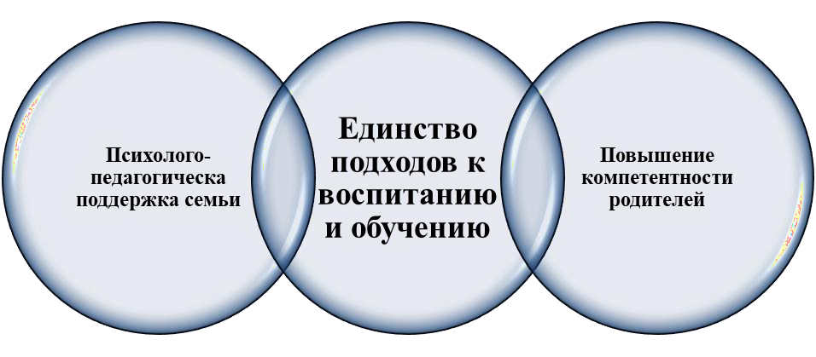
ВЗАИМОДЕЙСТВИЕ С СЕМЬЯМИ ОБУЧАЮЩИХСЯ:

Slide 16
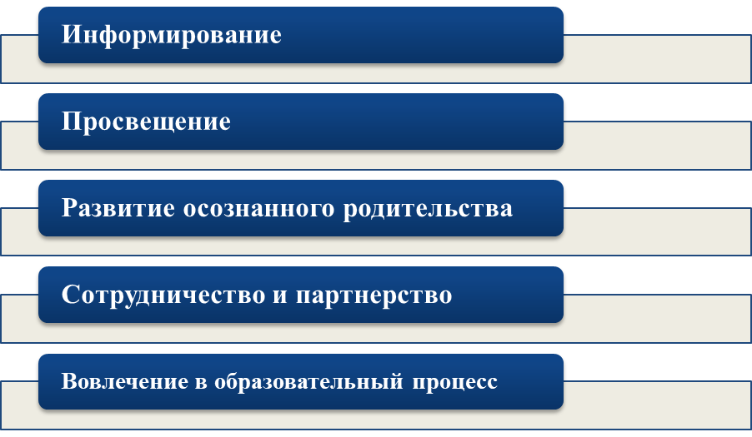
ЗАДАЧИ ВЗАИМОДЕЙСТВИЯ С РОДИТЕЛЯМИ:

Slide 17






НАПРАВЛЕНИЯ ВЗАИМОДЕЙСТВИЯ:
Диагностика
Просвещение
Консультирование

Slide 18

ВОПРОСЫ, ПРЕДЛОЖЕНИЯ И ЗАМЕЧАНИЯ К ОБРАЗОВАТЕЛЬНОЙ ПРОГРАММЕ ВАШИХ ДЕТЕЙ МОЖНО ОСТАВИТЬ ЗДЕСЬ:

